Slide 1

“Análisis de Datos y Machine Learning en el Mundo del Fútbol: Exploración del Dataset de Jugadores de FIFA 22 ”
carla salamone setiembre2024

Slide 2
Índice
1- Introducción
2- Objetivos
3- Exploración de Datos
4- Metodología
5- Análisis Exploratorio de Datos (EDA)
6- Insights
7- Recomendaciones

Slide 3
Introducción
El fútbol es uno de los deportes más complejos y emocionantes del mundo, donde el rendimiento de un jugador puede determinar el éxito de un equipo.
Con la creciente disponibilidad de datos, el análisis de datos y las técnicas de machine learning ofrecen una nueva perspectiva sobre cómo evaluar y entender a los jugadores.
Este estudio contiene información detallada sobre jugadores de fútbol, para explorar sus características, habilidades y su relación con el rendimiento y el valor en el mercado.

Slide 4
Objetivos
El objetivo principal de este análisis es:
Explorar la distribución de las características físicas y habilidades de los jugadores.
Comprender cómo estas características afectan el rendimiento y el valor de los jugadores.
Desarrollar modelos predictivos para valorar y clasificar a los jugadores con base en sus habilidades y características.

Slide 5
Exploración de Datos
Nuestro dataset incluye más de 19,000 jugadores de todo el mundo desde las estrellas más brillantes hasta los jóvenes talentos en ascenso. Con más de 100 atributos diferentes, desde la velocidad y agilidad hasta el control del balón y las capacidades de tiro.
Habilidades Técnicas: como el control del balón, precisión en los pases, regate, finalización y visión de juego.
Atributos Físicos: como la velocidad, agilidad, fuerza y resistencia.
Características Psicológicas y Mentales: La compostura, determinación, y la inteligencia en el juego.
Datos Demográficos y Contextuales: Incluyen la edad, altura, peso, nacionalidad, y posición en el campo.

Slide 6
Metodología
Nuestro dataset (fuente: "http://www.kaggle.com") está formado por 19239 filas y 110 columnas.
Luego de la limpieza y preparación el data set quedó conformado por 19239 filas y 32 columnas de las cuales contienen 2 variables de tipo decimal, 25 variables de tipo entero y 5 de tipo objeto.
Limpieza y Preparación de datos:
Los valores nulos encontrados las columnas ‘value_eur’ y ‘wage_eur’ fueron reemplazados por la media correspondiente a cada columna, mientras que los valores nulos de la columna ‘club_name’ fueron reemplazados por la expresión ‘Sin Club’. No se hallaron valores duplicados.
La columna ‘player_position’ presenta varia opciones de posiciones de un mismo jugador. Se toma la primera opción de posición como principal.
Se realizó análisis de outliers de las variables, de los valores arrojados se considera que no es necesario hacer tratamiento de los mismos.

Slide 7
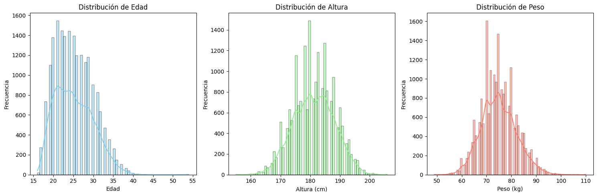
Análisis Univariado : Distribución de Edad, Altura y Peso
Análisis Exploratorio de Datos (EDA)
La distribución de la edad está sesgada a la derecha, con la mayoría de los jugadores entre los 20 y 30 años.
Hay una disminución en la frecuencia a medida que aumenta la edad, lo que refleja la realidad de que la mayoría de los jugadores tienden a estar en su pico de rendimiento entre los 20 y 30 años.
La distribución de la altura es aproximadamente normal, con un pico alrededor de los 180 cm.
La mayoría de los jugadores tienen alturas que oscilan entre los 170 cm y los 190 cm.
La distribución del peso sigue una distribución normal, con un pico alrededor de los 70-75 kg. La mayoría de los jugadores tienen un peso entre 60 kg y 85 kg.

Slide 8
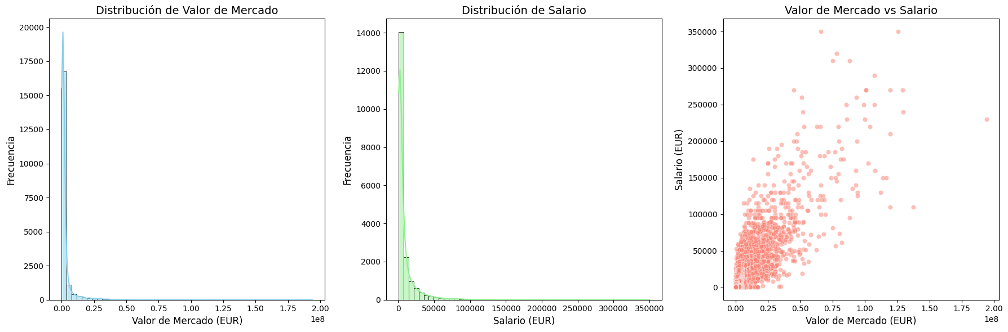
Análisis Univariado: Distribución de Valor de Mercado y Salario
Análisis Exploratorio de Datos (EDA)
La distribución del valor de mercado indica que la mayoría de los jugadores tienen un valor de mercado bajo, con un número significativo de jugadores valorados en menos de 25 millones de euros.
Hay una cola que se extiende hacia valores muy altos, lo que indica la presencia de jugadores con valores de mercado extremadamente altos, considerados élite.
La mayoría de los jugadores ganan salarios bajos en comparación con algunos jugadores que tienen salarios significativamente más altos.
Existen algunos jugadores con salarios extremadamente altos, creando una cola larga en la distribución.
Existe una correlación positiva entre el valor de mercado y el salario, lo que indica que, en general, a mayor valor de mercado, mayor es el salario del jugador.
La dispersión es amplia, lo que sugiere que hay mucha variabilidad y no todos los jugadores con alto valor de mercado tienen salarios proporcionalmente altos y viceversa.

Slide 9
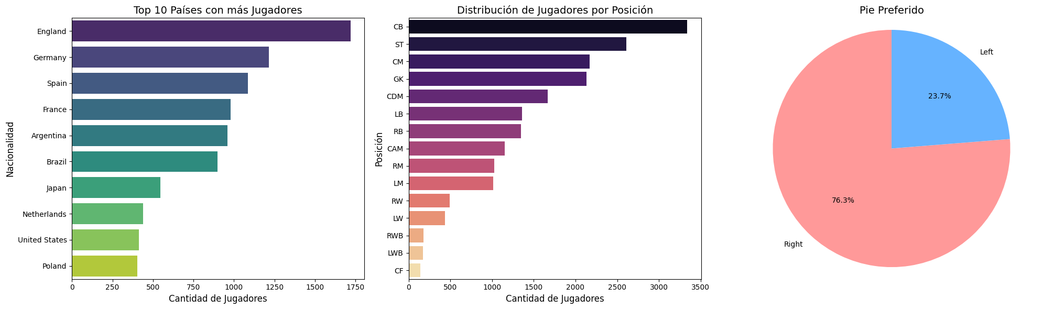
Análisis Univariado: Top 10 Países con más jugadores, Jugadores por Posición y Pie Preferido
Análisis Exploratorio de Datos (EDA)
Inglaterra es el país con mayor número de jugadores, seguido de Alemania y España.
Los países europeos dominan las posiciones superiores.
Argentina y Brasil son los únicos países sudamericanos que aparecen en este top 10.
Japón es el único país asiático en el top 10.
La posición de defensa central (CB) tiene la mayor cantidad de jugadores en el dataset, seguida por delanteros (ST) y centrocampistas (CM).
Las posiciones defensivas y centrales están más representadas, mientras que las posiciones más especializadas como laterales derechos (RWB) y delanteros centros (CF) tienen menos jugadores.
La mayoría de los jugadores prefieren el pie derecho (76.3%), mientras que un menor porcentaje (23.7%) prefiere el pie izquierdo.

Slide 10
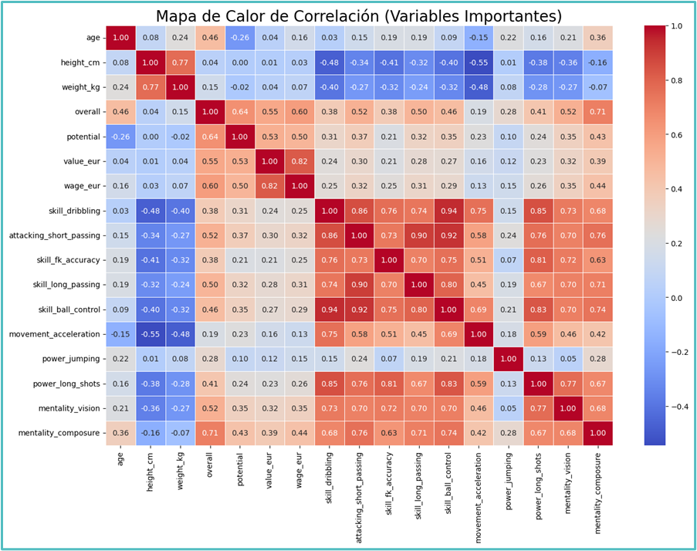
Análisis de Correlación entre las variables
- Skill_dribbling, attacking_short_passing y skill_ball_control tienen una alta correlación entre sí. Esto sugiere que estas habilidades están interrelacionadas y que un jugador con buen dribbling probablemente tenga buenas habilidades de pase corto y control de balón.
- Potential y value_eur tienen una alta correlación. Esto es lógico, ya que el potencial de un jugador influye en su valor de mercado.
- Potential y wage_eur tienen una alta correlación. Similar al punto anterior, el potencial de un jugador también influye en su salario.

Slide 11
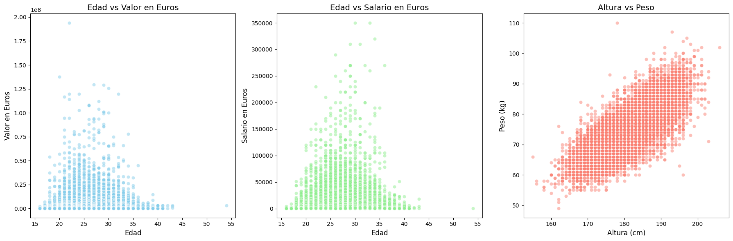
Análisis Bivariado: Edad vs Valor en Euros, Edad vs Salarios en Euros, Altura vs Peso
Análisis Exploratorio de Datos (EDA)
Altura vs Peso
Existe una correlación positiva entre la altura y el peso, lo que indica que los jugadores más altos tienden a pesar más.
La mayoría de los jugadores se concentran en un rango de altura y peso específico.
La mayoría de los jugadores con mayor Valor en Euros se encuentran entre los 20 y 30 años. Hay una tendencia general a que el valor en euros disminuya con la edad, especialmente después de los 30 años. Esto se debe a que los jugadores más jóvenes tienen más potencial para crecer y desarrollarse.
Existen jugadores mayores con un valor en euros alto, lo que sugiere que la experiencia y el talento pueden compensar la edad.
La distribución de la Edad vs Salarios en Euros, tiene mayor concentración de salarios altos entre los 20 y 30 años. También se observa una tendencia a que los salarios disminuyan con la edad, pero con mayor variabilidad. Algunos jugadores mayores tienen salarios altos, lo que podría deberse a contratos especiales o a su experiencia.

Slide 12
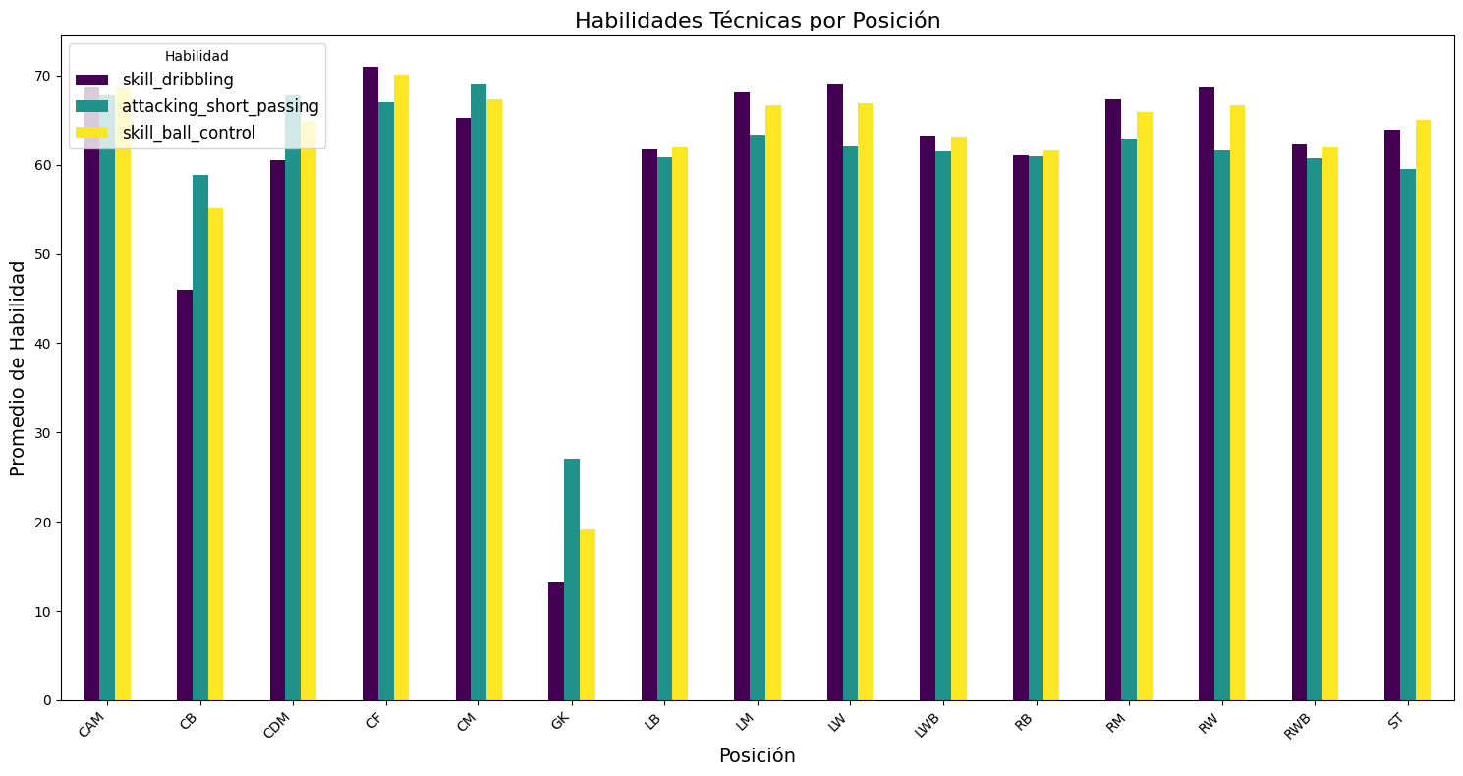
Análisis Bivariado: Habilidades Técnicas por Posición
Análisis Exploratorio de Datos (EDA)
Posiciones Ofensivas:
Los jugadores en posiciones ofensivas como CAM, ST, y CF tienden a tener altos promedios en dribbling y ball_control, lo que subraya la importancia de estas habilidades en roles ofensivos.
Posiciones Defensivas:
Los defensores y CDM se destacan en short_passing, lo que es crucial para iniciar jugadas desde atrás y mantener la posesión.
Versatilidad en el Medio Campo:
Las posiciones de mediocampo muestran un equilibrio entre las tres habilidades, reflejando la necesidad de adaptabilidad y versatilidad en estas áreas del campo.

Slide 13
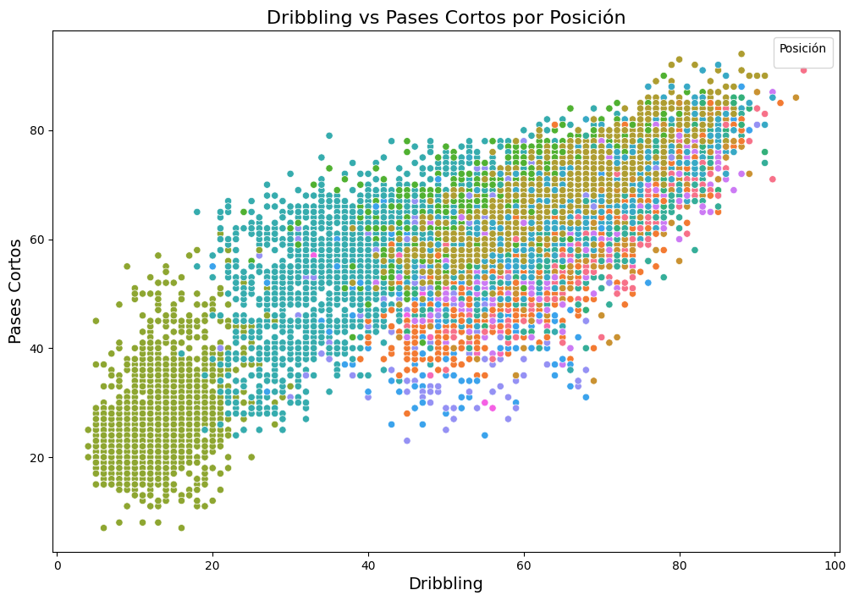
Análisis Bivariado: Dribbling vs Pases Cortos por Posición
Análisis Exploratorio de Datos (EDA)
Posiciones de Mediocampo y Ataque:
Los jugadores en estas posiciones tienden a tener un equilibrio alto entre dribbling y pases cortos, lo que es vital para su rol en el equipo.
Posiciones Defensivas:
Los jugadores defensivos muestran una tendencia a tener habilidades más bajas en dribbling, pero pueden tener una capacidad decente en pases cortos, ya que esto es importante para iniciar jugadas desde la defensa.

Slide 14
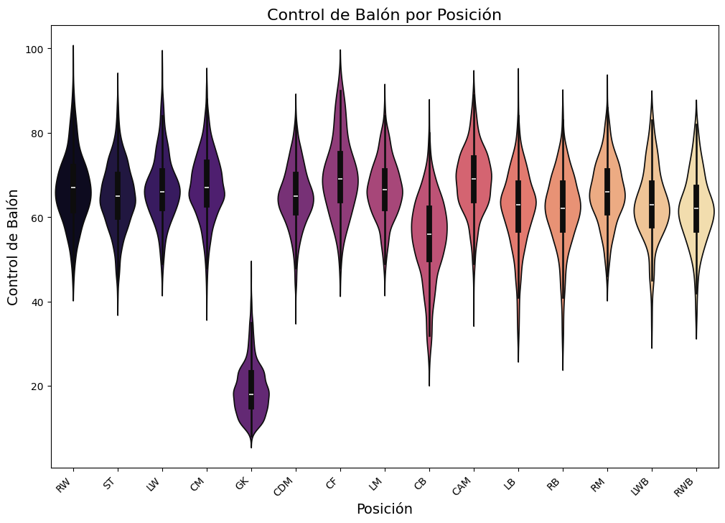
Análisis Bivariado: Control de Balón por Posición
Análisis Exploratorio de Datos (EDA)
Jugadores Ofensivos RW (Right Wing), ST (Striker), y LW (Left Wing):
Tienen un alto control de balón, lo cual es crucial para sus roles en el regate y la creación de jugadas.
Jugadores Defensivos CB (Central Back) y RB (Right Back) : Tienen un control de balón moderado, pero más consistente y con menos variabilidad.
Porteros (GK):
Como era de esperar, tienen el menor control de balón, dado que esta habilidad no es prioritaria para su rol.
Jugadores Mediocampo CM (Central Midfielder) y CAM (Central Attacking Midfielder):
Muestran un buen control de balón, lo cual es crucial para estas posiciones.

Slide 15
Insights
Mentality_vision
habilidad crítica que tiene un impacto significativo en el rendimiento y valor del jugador.
La precisión en los pases cortos es una habilidad técnica que influye significativamente en el valor de mercado de un jugador.
Attacking_short_passing
Skill_dribbling
Los jugadores con excelente regate son altamente valorados, especialmente en posiciones ofensivas.
Skill_ball_control
El control del balón es una habilidad técnica fundamental que impacta tanto el rendimiento como el valor del jugador.

Slide 16
Recomendaciones
Fomentar el Desarrollo de la Visión para Crear Oportunidades Ofensivas
Desarrollar el control de balón como fundamento para el rendimiento
Invertir en la mejora de la precisión en pases cortos
Valoración estratégica del regate en posiciones ofensivas

